Slide 1

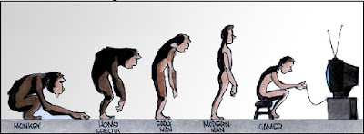
Le développement de l’enfant
De l’enfance à la puberté

Slide 2
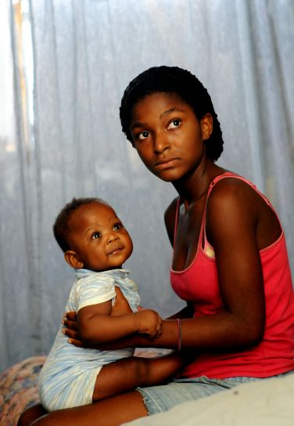
Le développement de l’enfant
L’enfant traverse plusieurs phases de développement lorsqu’il grandit,
De l’enfance à la puberté… De 4 à plus de 12 ans…
L’enfant se métamorphose, tant au niveau physique que physiologique
Il évolue morphologiquement, psychologiquement et socialement

Slide 3
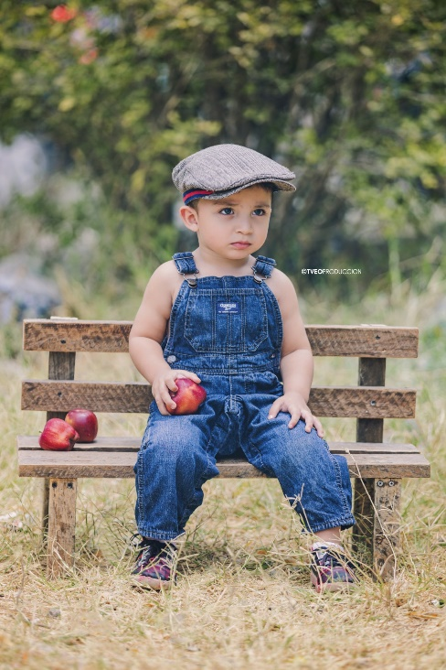

L’enfance, de 4 à 7 ans…
Le corps de l’enfant subit un ________________________, il s’amincit en perdant son __________________ et se dote d’une _________ peu développée

Slide 4
L’enfance, de 4 à 7 ans…
Le corps de l’enfant subit un ralentissement de la croissance, il s’amincit en perdant son __________________ et se dote d’une _________ peu développée

Slide 5
L’enfance, de 4 à 7 ans…
Le corps de l’enfant subit un ralentissement de la croissance, il s’amincit en perdant son côté « potelé » de bébé et se dote d’une _________ peu développée

Slide 6
L’enfance, de 4 à 7 ans…
Le corps de l’enfant subit un ralentissement de la croissance, il s’amincit en perdant son côté « potelé » de bébé et se dote d’une musculature peu développée

Slide 7
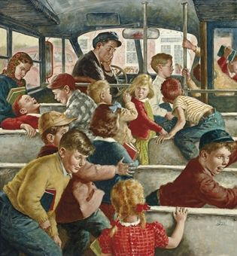
L’enfance, de 4 à 7 ans…
C’est l’âge de la « bougeotte », l’enfant a un grand besoin d’______, il ne tient pas en place
Il devient espiègle, turbulent, et ____

Slide 8
L’enfance, de 4 à 7 ans…
C’est l’âge de la « bougeotte », l’enfant a un grand besoin d’activité, il ne tient pas en place
Il devient espiègle, turbulent, et ____

Slide 9
L’enfance, de 4 à 7 ans…
C’est l’âge de la « bougeotte », l’enfant a un grand besoin d’activité, il ne tient pas en place
Il devient espiègle, turbulent, et agité

Slide 10
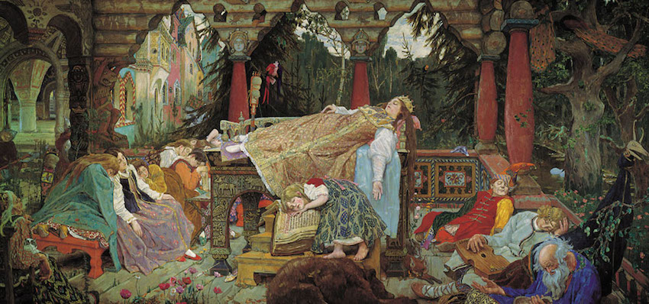
L’enfance, de 4 à 7 ans…
L’enfant entre dans l’âge du merveilleux, où tout est magique, il aime s’inventer des ______, se doter de ___________
Il se détache du monde des adultes et entre en compétition avec ses parents
Il aime alterner avec des activités _______ et ________ avec d’autres enfants de même âge
Il y a peu de différence entre le comportement des ______ et des ________

Slide 11
L’enfance, de 4 à 7 ans…
L’enfant entre dans l’âge du merveilleux, où tout est magique, il aime s’inventer des histoires, se doter de ___________
Il se détache du monde des adultes et entre en compétition avec ses parents
Il aime alterner avec des activités _______ et ________ avec d’autres enfants de même âge
Il y a peu de différence entre le comportement des ______ et des ________

Slide 12
L’enfance, de 4 à 7 ans…
L’enfant entre dans l’âge du merveilleux, où tout est magique, il aime s’inventer des histoires, se doter de pouvoirs magiques
Il se détache du monde des adultes et entre en compétition avec ses parents
Il aime alterner avec des activités _______ et ________ avec d’autres enfants de même âge
Il y a peu de différence entre le comportement des ______ et des ________

Slide 13
L’enfance, de 4 à 7 ans…
L’enfant entre dans l’âge du merveilleux, où tout est magique, il aime s’inventer des histoires, se doter de pouvoirs magiques
Il se détache du monde des adultes et entre en compétition avec ses parents
Il aime alterner avec des activités solitaires et ________ avec d’autres enfants de même âge
Il y a peu de différence entre le comportement des ______ et des ________

Slide 14
L’enfance, de 4 à 7 ans…
L’enfant entre dans l’âge du merveilleux, où tout est magique, il aime s’inventer des histoires, se doter de pouvoirs magiques
Il se détache du monde des adultes et entre en compétition avec ses parents
Il aime alterner avec des activités solitaires et partagées avec d’autres enfants de même âge
Il y a peu de différence entre le comportement des ______ et des _______

Slide 15
L’enfance, de 4 à 7 ans…
L’enfant entre dans l’âge du merveilleux, où tout est magique, il aime s’inventer des histoires, se doter de pouvoirs magiques
Il se détache du monde des adultes et entre en compétition avec ses parents
Il aime alterner avec des activités solitaires et partagées avec d’autres enfants de même âge
Il y a peu de différence entre le comportement des filles et des _______

Slide 16
L’enfance, de 4 à 7 ans…
L’enfant entre dans l’âge du merveilleux, où tout est magique, il aime s’inventer des histoires, se doter de pouvoirs magiques
Il se détache du monde des adultes et entre en compétition avec ses parents
Il aime alterner avec des activités solitaires et partagées avec d’autres enfants de même âge
Il y a peu de différence entre le comportement des filles et des garçons

Slide 17

La grande enfance, de 7 à 12 ans…
Le corps du grand enfant gagne en _____ et en ______, le thorax a tendance à prédominer sur l’abdomen
C’est une période d’épanouissement de tous les gestes naturels, les mouvements deviennent précis et l’équilibre s’affermit (ski, patinage)

Slide 18
La grande enfance, de 7 à 12 ans…
Le corps du grand enfant gagne en taille et en _____, le thorax a tendance à prédominer sur l’abdomen
C’est une période d’épanouissement de tous les gestes naturels, les mouvements deviennent précis et l’équilibre s’affermit (ski, patinage)

Slide 19
La grande enfance, de 7 à 12 ans…
Le corps du grand enfant gagne en taille et en poids, le thorax a tendance à prédominer sur l’abdomen
C’est une période d’épanouissement de tous les gestes naturels, les mouvements deviennent précis et l’équilibre s’affermit (ski, patinage)

Slide 20
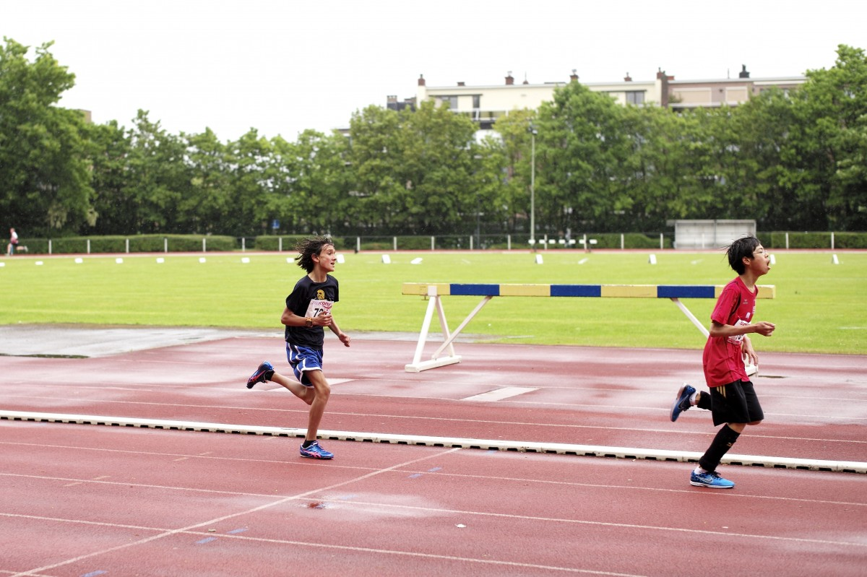
La grande enfance, de 7 à 12 ans…
Au niveau psychologique, l’enfant essaye des formulations critiques, il se montre plus disponible face à l’adulte, mais il continu de développer un besoin d’______________ et d’_______ propre à lui
C’est l’âge de la découverte des ____________ avec l’apparition du désir de ____________

Slide 21
La grande enfance, de 7 à 12 ans…
Au niveau psychologique, l’enfant essaye des formulations critiques, il se montre plus disponible face à l’adulte, mais il continu de développer un besoin d’indépendance et d’________ propre à lui
C’est l’âge de la découverte des ____________ avec l’apparition du désir de ____________

Slide 22
La grande enfance, de 7 à 12 ans…
Au niveau psychologique, l’enfant essaye des formulations critiques, il se montre plus disponible face à l’adulte, mais il continu de développer un besoin d’indépendance et d’initiative propre à lui
C’est l’âge de la découverte des ____________ avec l’apparition du désir de ____________

Slide 23
La grande enfance, de 7 à 12 ans…
Au niveau psychologique, l’enfant essaye des formulations critiques, il se montre plus disponible face à l’adulte, mais il continu de développer un besoin d’indépendance et d’initiative propre à lui
C’est l’âge de la découverte des règles du jeu avec l’apparition du désir de ____________

Slide 24
La grande enfance, de 7 à 12 ans…
Au niveau psychologique, l’enfant essaye des formulations critiques, il se montre plus disponible face à l’adulte, mais il continu de développer un besoin d’indépendance et d’initiative propre à lui
C’est l’âge de la découverte des règles du jeu avec l’apparition du désir de compétition

Slide 25

La grande enfance, de 7 à 12 ans…
Ainsi, il va trouver un _________ entre l’interaction avec sa famille et l’extérieur du cercle familiale, mais il revendique malgré tout une certaine _______
Et c’est aussi le début de la __________ entre filles et garçons

Slide 26
La grande enfance, de 7 à 12 ans…
Ainsi, il va trouver un équilibre entre l’interaction avec sa famille et l’extérieur du cercle familiale, mais il revendique malgré tout une certaine _______
Et c’est aussi le début de la __________ entre filles et garçons

Slide 27
La grande enfance, de 7 à 12 ans…
Ainsi, il va trouver un équilibre entre l’interaction avec sa famille et l’extérieur du cercle familiale, mais il revendique malgré tout une certaine liberté
Et c’est aussi le début de la __________ entre filles et garçons

Slide 28
La grande enfance, de 7 à 12 ans…
Ainsi, il va trouver un équilibre entre l’interaction avec sa famille et l’extérieur du cercle familiale, mais il revendique malgré tout une certaine liberté
Et c’est aussi le début de la ségrégation entre filles et garçons

Slide 29


La puberté, 12 ans et plus…
L’adolescent subit une poussée de ________ importante avec un développement progressif des organes génitaux, son corps _____ et cela entraine des soucis sur le fonctionnement de son __________

Slide 30
La puberté, 12 ans et plus…
L’adolescent subit une poussée de croissance importante avec un développement progressif des organes génitaux, son corps _____ et cela entraine des soucis sur le fonctionnement de son _________

Slide 31
La puberté, 12 ans et plus…
L’adolescent subit une poussée de croissance importante avec un développement progressif des organes génitaux, son corps change et cela entraine des soucis sur le fonctionnement de son _________

Slide 32
La puberté, 12 ans et plus…
L’adolescent subit une poussée de croissance importante avec un développement progressif des organes génitaux, son corps change et cela entraine des soucis sur le fonctionnement de son organisme

Slide 33
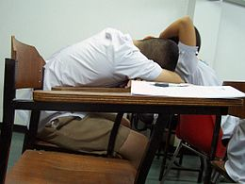
La puberté, 12 ans et plus…
Troubles de l’______, insomnie, forte variation de l’______ et grande fatigabilité sont son quotidien, cela peut provoquer des problèmes de coordination des _________, entre hyper impulsivité et hypo ralentissement
L’enfant ne reconnait plus son ____, il perd le control et cela l’inquiète, il ne sait plus où il en est

Slide 34
La puberté, 12 ans et plus…
Troubles de l’appétit, insomnie, forte variation de l’______ et grande fatigabilité sont son quotidien, cela peut provoquer des problèmes de coordination des _________, entre hyper impulsivité et hypo ralentissement
L’enfant ne reconnait plus son ____, il perd le control et cela l’inquiète, il ne sait plus où il en est

Slide 35
La puberté, 12 ans et plus…
Troubles de l’appétit, insomnie, forte variation de l’humeur et grande fatigabilité sont son quotidien, cela peut provoquer des problèmes de coordination des __________, entre hyper impulsivité et hypo ralentissement
L’enfant ne reconnait plus son ____, il perd le control et cela l’inquiète, il ne sait plus où il en est

Slide 36
La puberté, 12 ans et plus…
Troubles de l’appétit, insomnie, forte variation de l’humeur et grande fatigabilité sont son quotidien, cela peut provoquer des problèmes de coordination des mouvements, entre hyper impulsivité et hypo ralentissement
L’enfant ne reconnait plus son ____, il perd le control et cela l’inquiète, il ne sait plus où il en est

Slide 37
La puberté, 12 ans et plus…
Troubles de l’appétit, insomnie, forte variation de l’humeur et grande fatigabilité sont son quotidien, cela peut provoquer des problèmes de coordination des mouvements, entre hyper impulsivité et hypo ralentissement
L’enfant ne reconnait plus son corps, il perd le control et cela l’inquiète, il ne sait plus où il en est

Slide 38

La puberté, 12 ans et plus…
A travers tout cela, il va de l’enthousiasme à la dépression, il juge avec un esprit très ______ et ne veut pas avoir ____
L’enfant cherche quelqu’un avec qui _______ ses épreuves (ami ou confident), il cherche un groupe qui lui ________ pour pouvoir être fort ensemble et s’______ à l’autorité des adultes

Slide 39
La puberté, 12 ans et plus…
A travers tout cela, il va de l’enthousiasme à la dépression, il juge avec un esprit très critique et ne veut pas avoir ____
L’enfant cherche quelqu’un avec qui _______ ses épreuves (ami ou confident), il cherche un groupe qui lui ________ pour pouvoir être fort ensemble et s’______ à l’autorité des adultes

Slide 40
La puberté, 12 ans et plus…
A travers tout cela, il va de l’enthousiasme à la dépression, il juge avec un esprit très critique et ne veut pas avoir tord
L’enfant cherche quelqu’un avec qui _______ ses épreuves (ami ou confident), il cherche un groupe qui lui ________ pour pouvoir être fort ensemble et s’______ à l’autorité des adultes

Slide 41
La puberté, 12 ans et plus…
A travers tout cela, il va de l’enthousiasme à la dépression, il juge avec un esprit très critique et ne veut pas avoir tord
L’enfant cherche quelqu’un avec qui partager ses épreuves (ami ou confident), il cherche un groupe qui lui ________ pour pouvoir être fort ensemble et s’______ à l’autorité des adultes

Slide 42
La puberté, 12 ans et plus…
A travers tout cela, il va de l’enthousiasme à la dépression, il juge avec un esprit très critique et ne veut pas avoir tord
L’enfant cherche quelqu’un avec qui partager ses épreuves (ami ou confident), il cherche un groupe qui lui ressemble pour pouvoir être fort ensemble et s’______ à l’autorité des adultes

Slide 43
La puberté, 12 ans et plus…
A travers tout cela, il va de l’enthousiasme à la dépression, il juge avec un esprit très critique et ne veut pas avoir tord
L’enfant cherche quelqu’un avec qui partager ses épreuves (ami ou confident), il cherche un groupe qui lui ressemble pour pouvoir être fort ensemble et s’opposer à l’autorité des adultes

Slide 44

La puberté, 12 ans et plus…
C’est également la période du _____ par rapport à son avenir professionnel, son devenir en tant qu’adulte dans le monde du _____ lors d’une première expérience avec l’_________ scolaire

Slide 45
La puberté, 12 ans et plus…
C’est également la période du choix par rapport à son avenir professionnel, son devenir en tant qu’adulte dans le monde du _____ lors d’une première expérience avec l’_________ scolaire

Slide 46
La puberté, 12 ans et plus…
C’est également la période du choix par rapport à son avenir professionnel, son devenir en tant qu’adulte dans le monde du travail lors d’une première expérience avec l’_________ scolaire

Slide 47
La puberté, 12 ans et plus…
C’est également la période du choix par rapport à son avenir professionnel, son devenir en tant qu’adulte dans le monde du _____ lors d’une première expérience avec l’orientation scolaire

Slide 48

Le Développement de l’enfant
De l’enfance à la puberté
FIN

Slide 49
Le Développement de l’enfant
De l’enfance à la puberté
FIN
Merci d’avoir participé

